Slide 1
GREEN CITIES transformacja ekologiczna miast
Polityka miejska i Europejski Zielony Ład a fundusze UE
KOMISJA EUROPEJSKA
Dyrekcja Generalna
ds. Polityki Regionalnej i Miejskiej

Slide 2
ADAPTACJA DO ZMIAN KLIMATU
CZYSTA ENERGIA
ZROWNOWAZONY I
INTELIGENTNY TRANSPORT
BIORÓŻNORODNOŚĆ
ZIELONY PRZEMYSL
Europejski Zielony Ład
ELIMINACJA
ZANIECZYSZCZEN
Strategia od POLA do STOLU
SPRAWIEDLIWA TRANSFORMACJA
UE LIDEREM ZIELONEJ TRANSFORMACJI
GOSPODARKA O OBIEGU ZAMKNIĘTYM
EFEKTYWNOSC ENERGETYCZNA
W DOMACH

Slide 3
Cele Polityki Spójności 2021-2027
Cel 2: Przyjazna dla środowiska i bezemisyjna Europa (transformacja sektora energii, bioroznorodnosc, GOZ, adaptacja do zmian klimatu)
Cel 5: Europa bliżej obywateli (oddolne strategie rozwoju i zrównoważony rozwoju obszarów miejskich)

Slide 4
Adaptacja do zmian klimatu i ochrona bioróżnorodności – kontekst miejski
Plany adaptacji do zmian klimatu – zintegrowane podejście
inwestycje w infrastrukturę w synergii z ochroną bioróżnorodności
wielofunkcyjność błękitnej i zielonej infrastruktury
zapewnienie ciągłości systemów
edukacja i włączenie społeczne

Slide 5
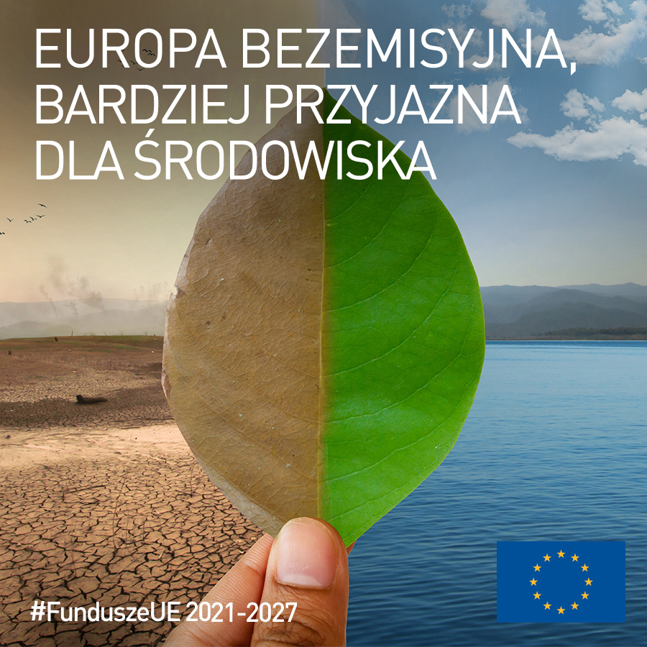
Efektywne zarzadzanie zasobami wody pitnej
Priorytety: efektywność zużycia wody, ograniczenie strat wody, poprawa zasobo-oszczędności systemów.
Promowanie oszczędności wody przez mieszkańców i przedsiębiorstw
Optymalizacja systemów zaopatrzenia w wodę, współpraca gmin w tym zakresie
Warunek dostępu do funduszy: Krajowy Program inwestycyjny w zakresie poprawy jakości i ograniczenia strat wody przeznaczonej do spożycia przez ludzi

Slide 6
Gospodarka o obiegu zamkniętym
1) Strategiczne i regionalne podejscie
Np.mapy drogowe GOZ; strategie “zero waste”
2) Edukacja –> zmiana zachowań
3) Gospodarka zasobami
w sektorze komunalnym: gospodarka odpadami
w MSP – zrównoważona produkcja, oszczędność zasobów
! hierarchia postępowania z odpadami: reduce, reuse, recycle

Slide 7
Strategiczne podejście i współpraca na poziomie lokalnym – przykłady:
Plan ‘zero waste’ (Chorwacja): https://zerowastecities.eu/the-story-of-prelog/
Zero waste – przykłady i metodologia: https://zerowastecities.eu/wp-content/uploads/2020/07/2020_07_07_zwe_zero_waste_cities_masterplan.pdf
BIOCanteens (“eko-stołówki”): https://ec.europa.eu/regional_policy/en/projects/Belgium/french-biocanteens-seek-to-spread-organic-local-food-from-school-canteens-across-europe
Urban soil 4 food (“miejski grunt dla żywności’) https://www.uia-initiative.eu/en/uia-cities/maribor
OASIS school yards (oazy na szkolnych podwórkach): https://www.uia-initiative.eu/en/uia-cities/paris-call3
Notes:
Inne przydatne linki:
https://circulareconomy.europa.eu/platform/en/
https://zerowastecities.eu/wp-content/uploads/2020/07/2020_07_07_zwe_zero_waste_cities_masterplan.pdf
Dobre praktyki:
Plany ‘zero waste’: https://zerowastecities.eu/the-story-of-prelog/
Mapa drogowa GOZ dla miast: https://nordic.climate-kic.org/wp-content/uploads/sites/15/2018/05/Circular-Economy-and-Utilities_FINAL.pdf
A Finish guide to the CE roadmap: https://www.sitra.fi/en/publications/how-to-create-a-national-circular-economy-road-map/
Circular Prague: https://www.circle-economy.com/resources/circular-prague

Slide 8
Europa bliżej obywateli
Rewitalizacja miast dla mieszkańców i dla środowiska
Rewitalizacja przestrzeni miejskiej nie może obejmować wycinki drzew i krzewów
Rewitalizacja nie moze prowadzic do zwiększania powierzchni nieprzepuszczalnych w miastach (placów, parkingów itp.)
Szerokie konsultacje społeczne w procesie planowania rewitalizacji

Slide 9
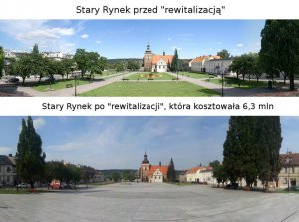
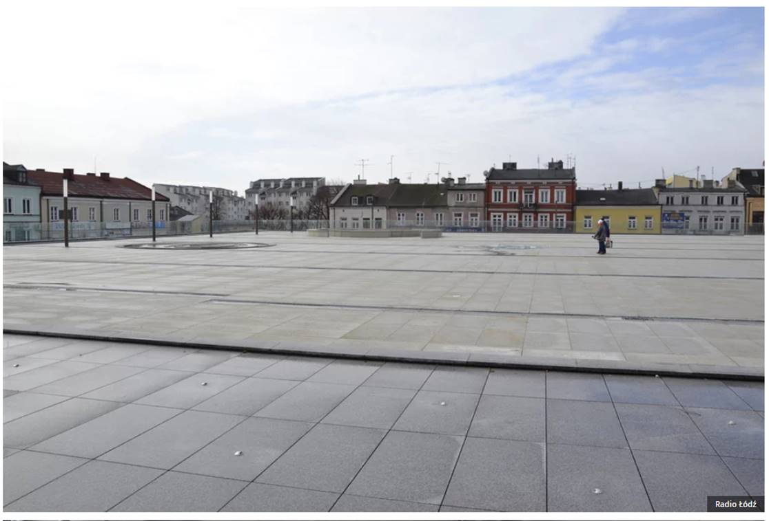
Takiej rewitalizacji nie będziemy wspierać
Źródło: www.projektymiejskie.pl

Slide 10
Mieszkańcy Brukseli zazieleniają chodniki i fasady budynków, przy wsparciu miasta
Źródło: Natagora.be

Slide 11
Jak się przygotować?
Źródła: https://sendzimir.org.pl. http://www.malaretencja.pl/publikacje.html,
www.mpa44.pl
Notes:
Publikacja: Błękitno-zielona infrastruktura dla łagodzenia zmian klimatu w miastach – narzędzia strategiczne, wspierające wdrażanie rozwiązań opartych na przyrodzie w polskich miastach: https://sendzimir.org.pl/publikacje/blekitno-zielona-infrastruktura-dla-adaptacji-miast-do-zmian-klimatu-narzedzia-strategiczne/
Inne publikacje nt. zieleni miejskiej: https://sendzimir.org.pl/publikacje/
Projekt POIiS – mala retencja: http://www.malaretencja.pl/publikacje.html
Green City tool: https://webgate.ec.europa.eu/greencitytool/home/?lang=pl Narzędzie, w formie ankiety, w celu oszacowania stopnia zrównoważonego rozwoju danego miasta/gminy. Może być również źródłem informacji i porad. Miasta mogą korzystać z narzędzia anonimowo lub, jeżeli sobie tego życzą, oficjalnie się zarejestrować i znaleźć się na mapie Green City.
Guidance on a strategic framework for further supporting the deployment of EU-level green and blue infrastructure (Wytyczne dotyczące strategicznych ram na rzecz dalszego wspierania rozwoju zielonej i niebieskiej infrastruktury na szczeblu UE) (SWD(2019) 193).
Darmowe szkolenia on-line (w jez. angielskim): https://www.coursera.org/learn/gte-sustainable-cities

Slide 12
Jak się przygotować?
Green City tool: https://webgate.ec.europa.eu/greencitytool/home/?lang=pl Narzędzie, w formie ankiety, w celu oszacowania stopnia zrównoważonego rozwoju danego miasta/gminy (anonimowo lub po rejestracji, aby znaleźć się na mapie Green City)
Wytyczne dotyczące strategicznych ram na rzecz dalszego wspierania rozwoju zielonej i niebieskiej infrastruktury na szczeblu UE) (SWD(2019) 193 (Guidance on a strategic framework for further supporting the deployment of EU-level green and blue infrastructure).
Darmowe szkolenia on-line (w jez. angielskim): https://www.coursera.org/learn/gte-sustainable-cities

Slide 13
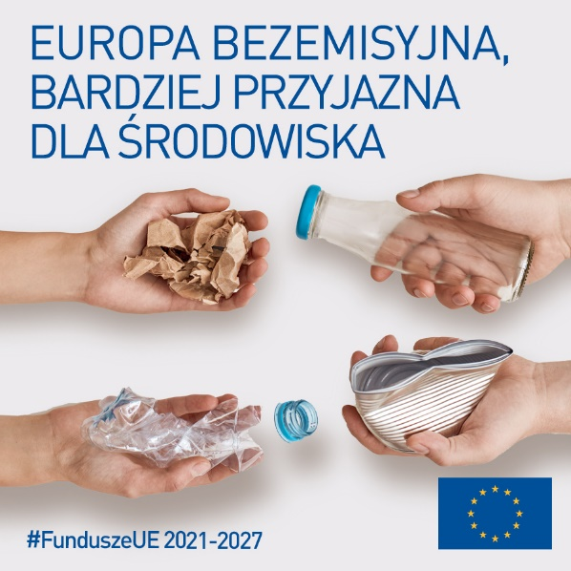
KOMISJA EUROPEJSKA
Dyrekcja Generalna
ds. Polityki Regionalnej i Miejskiej
Wydział F.3 – Polska
julia.majewska@ec.europa.eu

